Slide 1
HIVISION
好风景家居
DESIGN TRAINING
全屋定制
设计与量尺培训
柜体基础 · 现场测量 · 障碍处理 · 工艺标准
好风景 7S 增长系统 / 2026

Slide 2
HIVISION 好风景家居
设计培训 · 全屋定制设计与量尺
01 定制柜体基础
板材应用
2440
标板
板材厚度： 9mm（背板/抽屉底板/格子） 18mm（柜体板） 25mm （台面板）
标板：18*1220*2440（纹理方向），实际使用尺寸1200*2420（最大尺寸）
适用范围：统一使用标板进行设计，超高部分采用上下柜形式进行设计
大板：18*1220*2745（纹理方向），实际使用尺寸1200*2720（最大尺寸）
适用范围：门板，见光板，收口板（仅有18mm厚度）
吸塑门板：标板
油漆门板：标板/大板
PET 门板：标板/大板
吸塑门板：标板
1220
2745
大板
1220
02

Slide 3
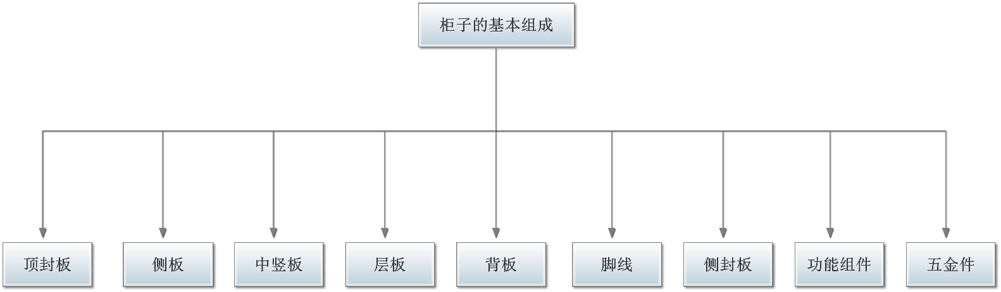
HIVISION 好风景家居
设计培训 · 全屋定制设计与量尺
01 定制柜体基础
柜体的基本组成
03

Slide 4
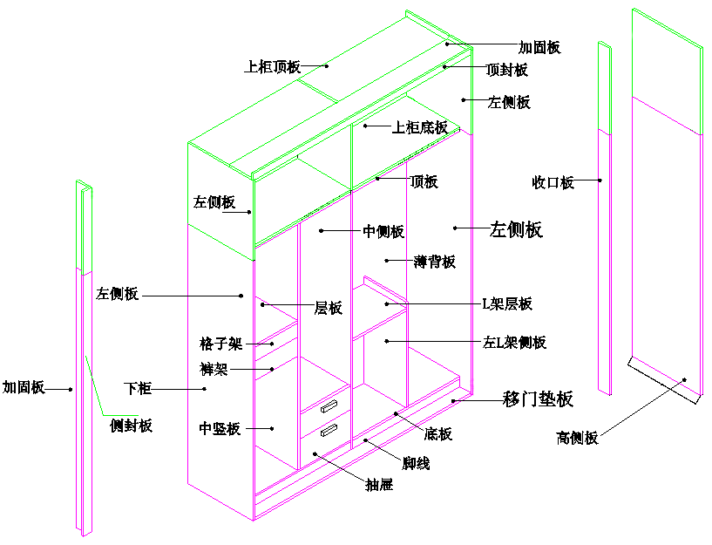
HIVISION 好风景家居
设计培训 · 全屋定制设计与量尺
01 定制柜体基础
柜体的基本结构
04

Slide 5
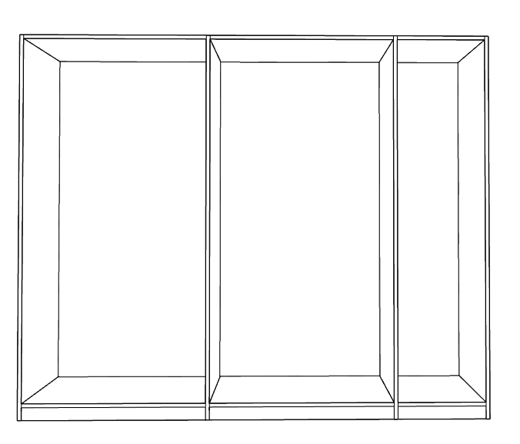
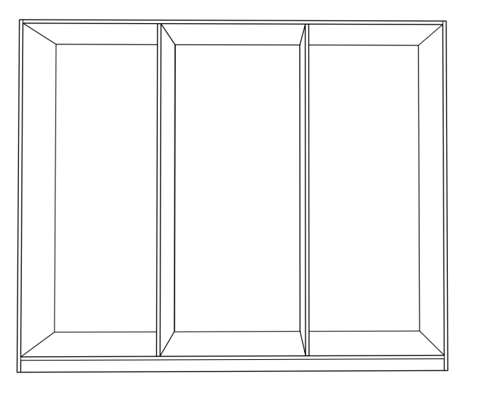
HIVISION 好风景家居
设计培训 · 全屋定制设计与量尺
01 定制柜体基础
柜体结构
共用中立板结构
整顶底板结构
注：吊柜慎用
注：宽度不超过2400
05

Slide 6
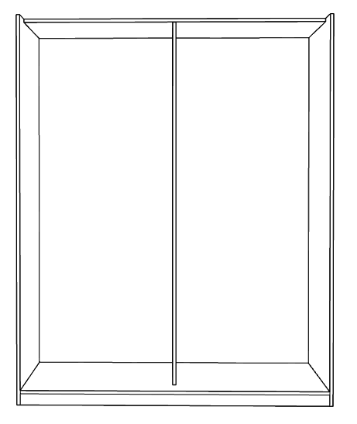
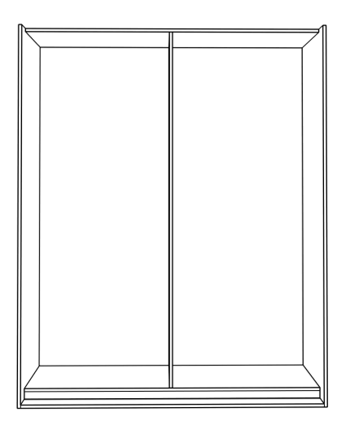
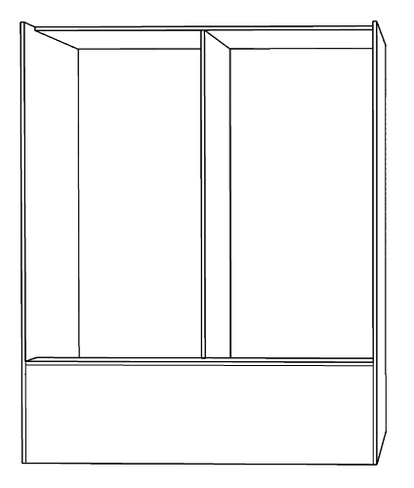
HIVISION 好风景家居
设计培训 · 全屋定制设计与量尺
01 定制柜体基础
柜体结构
整顶底板结构
垫条结构
底盒结构
06

Slide 7
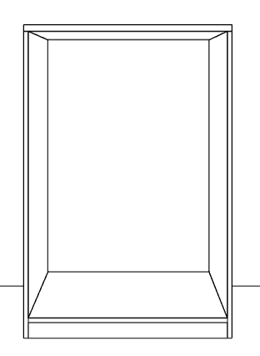
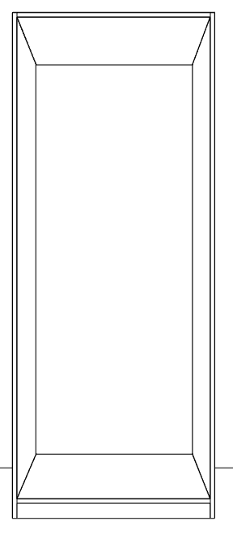
HIVISION 好风景家居
设计培训 · 全屋定制设计与量尺
01 定制柜体基础
柜体结构
侧包顶底
顶盖侧
适用范围：高柜/上柜/常规吊柜
柜体高度>人眼高度
适用范围：矮柜/台下柜/书桌
人眼高度>柜体高度
07

Slide 8
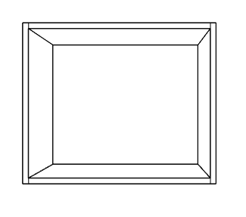
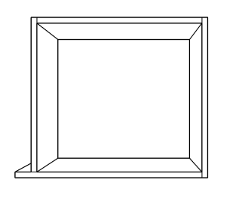
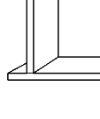
HIVISION 好风景家居
设计培训 · 全屋定制设计与量尺
01 定制柜体基础
柜体结构
侧包顶底
底包侧
适用范围：吊柜/上柜
柜体高度<人眼高度
注：做吊柜结构更稳固
适用范围：延伸吊柜
柜体安装高度>人眼高度
注：仅可延伸一侧
08

Slide 9
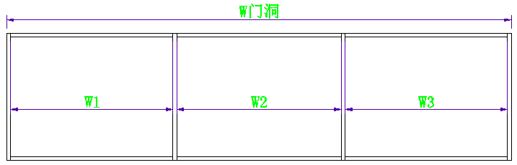
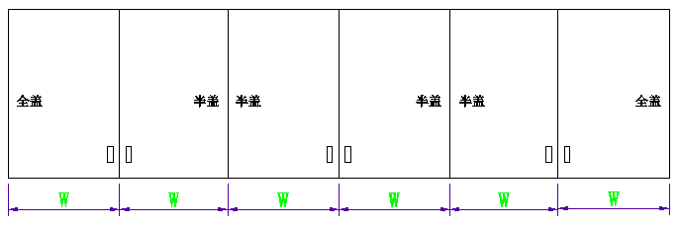
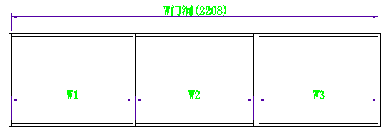
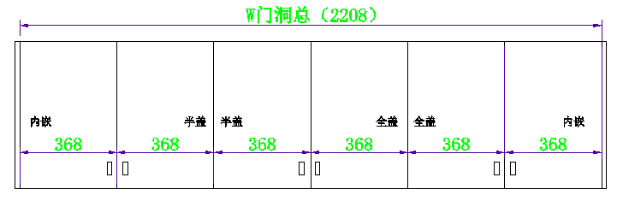
门板方式
HIVISION 好风景家居
设计培训 · 全屋定制设计与量尺
01 定制柜体基础
内空均分≠门板均分—即门板均分不等于W1≠W2≠W3
门板均分时计算公式：
W1=W总/3-27(一个半盖+一个全盖)
W2=W总/3-18（一个半盖+一个半盖）
W3= W总/3-27（一个半盖+一个全盖）
备注：一个全盖为18，一个半盖为9，一个内嵌为0
示例：
W1=W总/3-9=727
W2=W总/3-27=709
W3= W总/3-18=718
门板宽度尺寸计算公式：[W]={ W总-（门板减缝系数2*门板数量N）} /门板数量N，[W]表示为取整数。
09

Slide 10
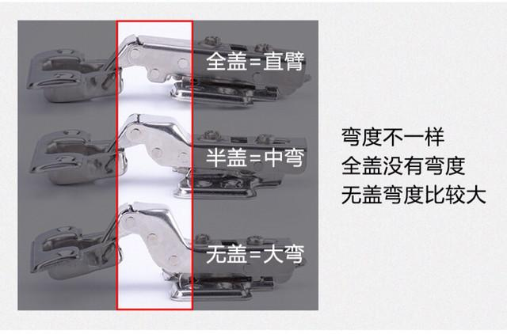
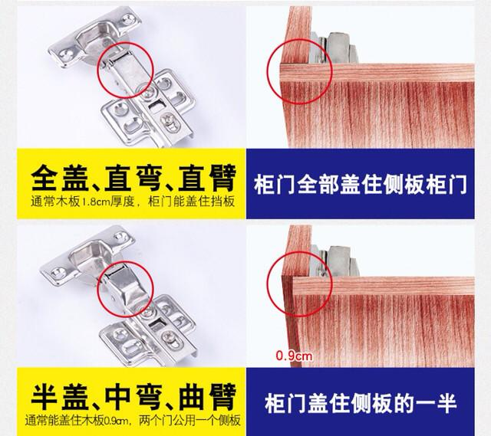
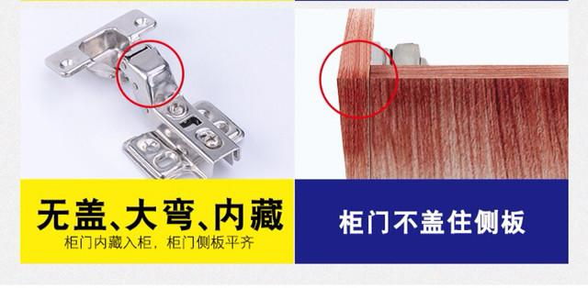
HIVISION 好风景家居
设计培训 · 全屋定制设计与量尺
01 定制柜体基础
铰链品类
10

Slide 11
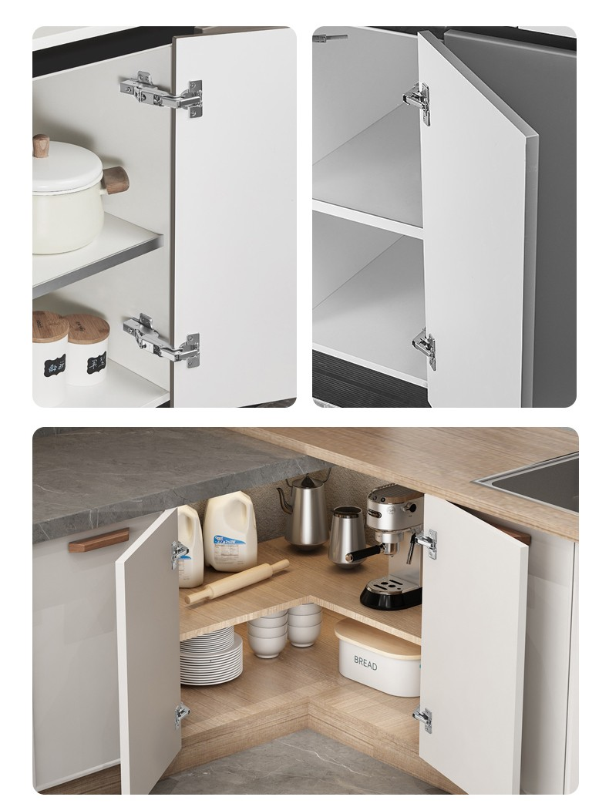
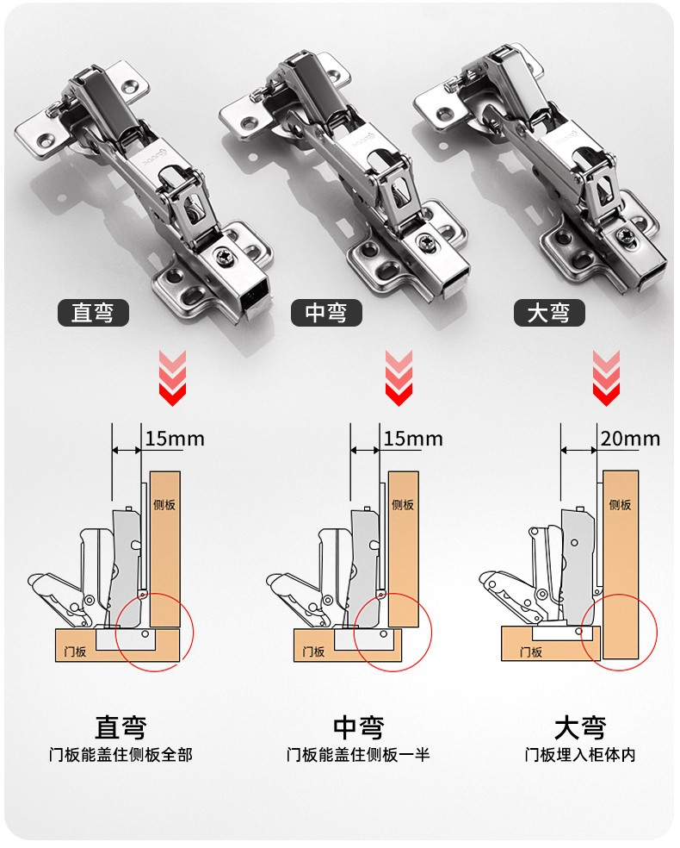
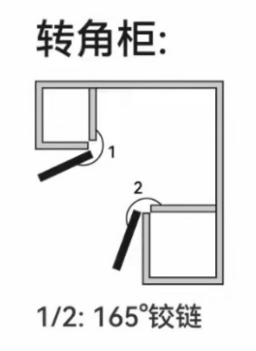
HIVISION 好风景家居
设计培训 · 全屋定制设计与量尺
01 定制柜体基础
特殊铰链品类
11

Slide 12
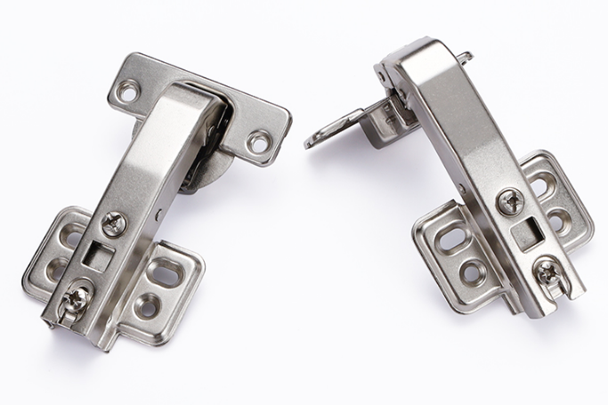
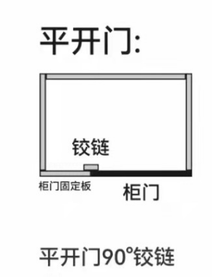
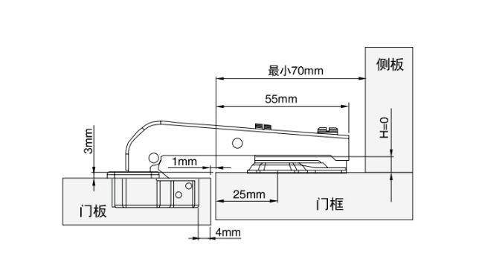
HIVISION 好风景家居
设计培训 · 全屋定制设计与量尺
01 定制柜体基础
特殊铰链品类
12

Slide 13
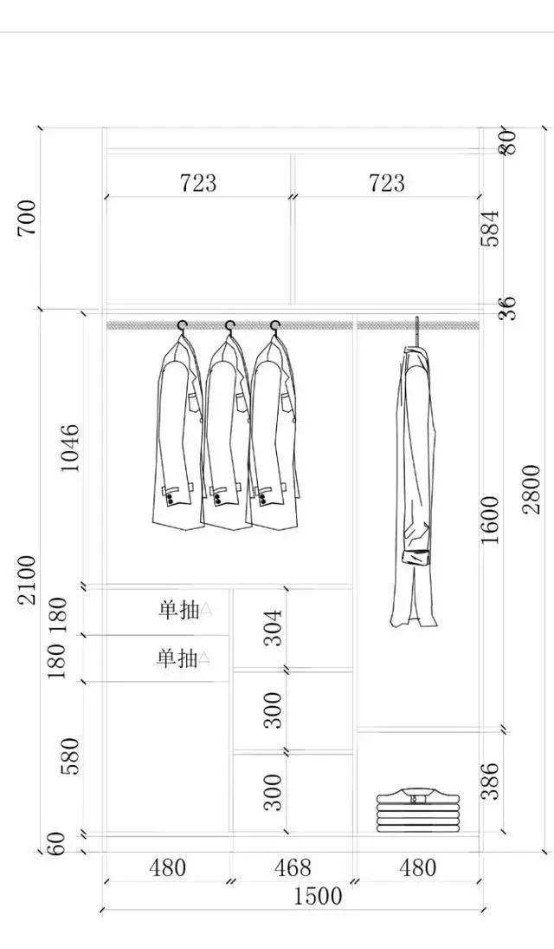
HIVISION 好风景家居
设计培训 · 全屋定制设计与量尺
衣柜结构
01 定制柜体基础
开门衣柜：标准深度550mm（含门板570mm）,内部净空520mm（9mm背板卡槽）
移门衣柜：标准深度600/650mm，滑门轨道占用空间100mm
衣柜下柜：高度范围2000-2400，建议高度2030/2158/2382mm
衣柜上柜：高度范围400-700，建议高度500-550mm
四周收口：默认宽度60mm，可变范围50-200mm，建议宽度50mm，60mm，80mm，100mm，特殊情况可按照设计需求改变宽度。
内抽：内嵌抽屉建议使用宽度380mm，480mm，564mm，664mm，764mm适配标准柜体宽度。（宽度550以上建议使用托底轨道）
脚条：脚条默认高度60mm高度，建议高度60mm，80mm，150mm，特殊情况可按照设计需求制定高度
背板：9mm背板宽度500mm-900mm，建议高度900-1300mm（采用后背拉条形式)，超高位置采用固定层板打断背板
L架位置，下固定高度1190mm，背拉条拉槽形式
宽度小于500mm，高度可自由搭建（采用后背拉条形式）
13

Slide 14
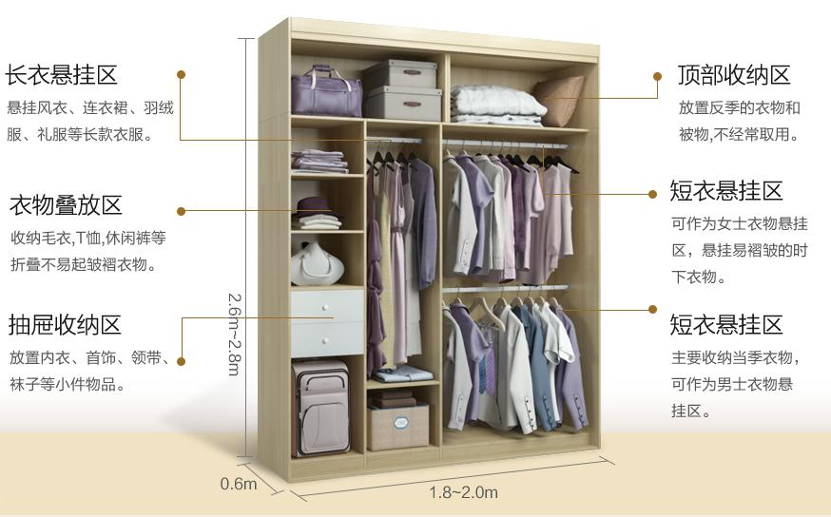
HIVISION 好风景家居
设计培训 · 全屋定制设计与量尺
01 定制柜体基础
14

Slide 15
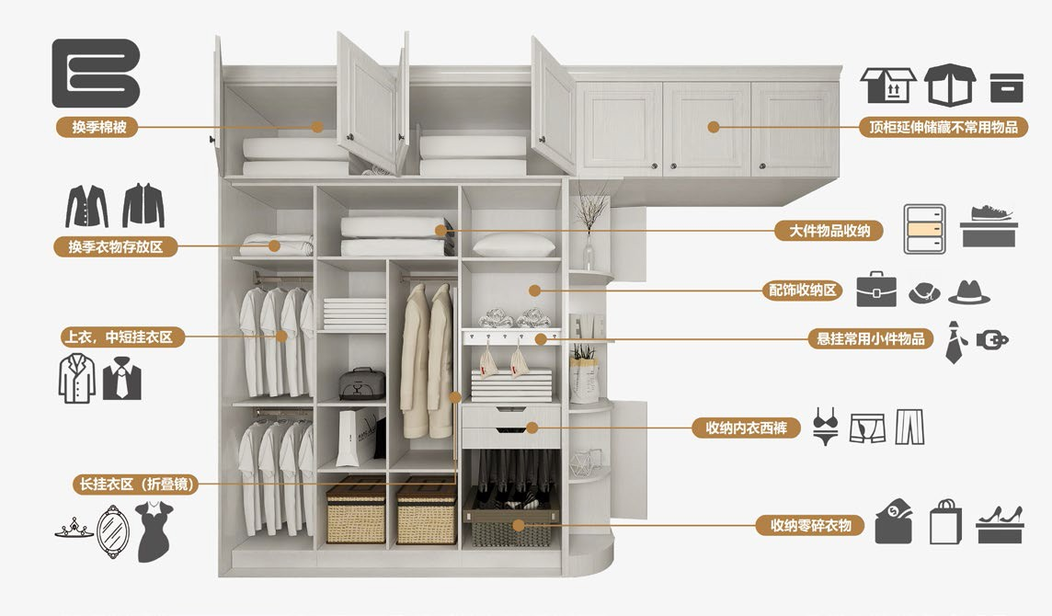
HIVISION 好风景家居
设计培训 · 全屋定制设计与量尺
01 定制柜体基础
15

Slide 16
HIVISION 好风景家居
设计培训 · 全屋定制设计与量尺
01 定制柜体基础
功能分区
短衣区：一般用来悬挂衬衫、西服、T恤、外套等时下常用、易褶皱的衣物，尺寸建议1000mm-1200mm，不得低于900mm
长衣区：主要是放置如风衣、大衣、连衣裙、羽绒服、礼服等长款衣服1400mm-1700mm，不得低于1300mm，长衣区主要用于悬挂风衣、羽绒服、大衣、连衣裙、礼服等长款衣服。可根据自己拥有长款衣服的件数设计长衣区的宽度，一般来讲，宽450mm即够一个人使用
挂衣杆：挂衣杆和柜顶之间不能小于60mm，否则不方便取放衣架。挂衣杆到底板之间不能小于900mm，否则衣服会拖到底板上。另外，挂衣杆到地面的距离不要超过2000mm，否则不方便拿取。挂衣杆的安装高度应是主人的身高加30公分为最佳。
叠放区：宽度在330-400mm之间，高度350mm-500mm，叠放区用于叠放毛衣、T恤、休闲裤等衣物。最好安排在腰到眼睛之间的区域，这样拿取方便，还能减少进灰尘。一般设计会可调节的活动层板。
抽屉：高度150-200mm，深度400-500mm，宽度400-800mm
抽屉离地高度不得高度1200mm
16

Slide 17
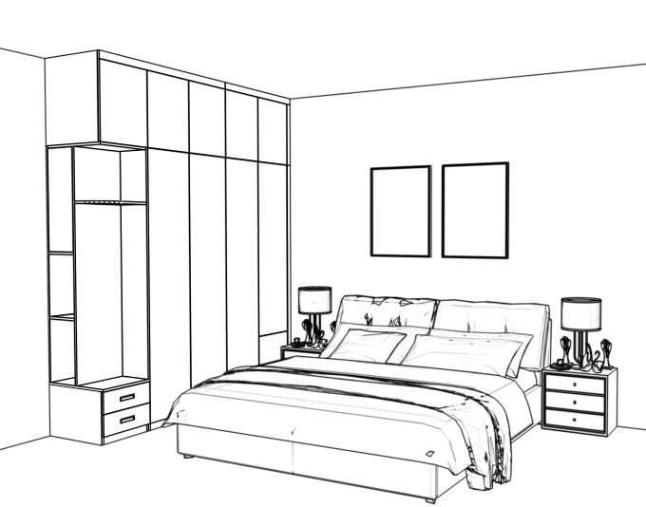
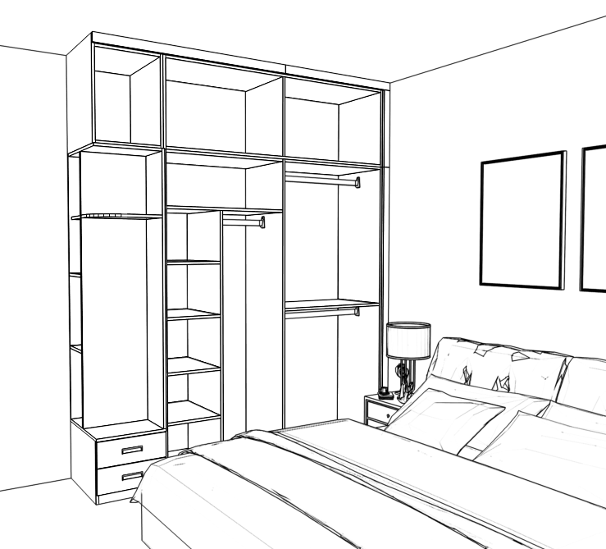
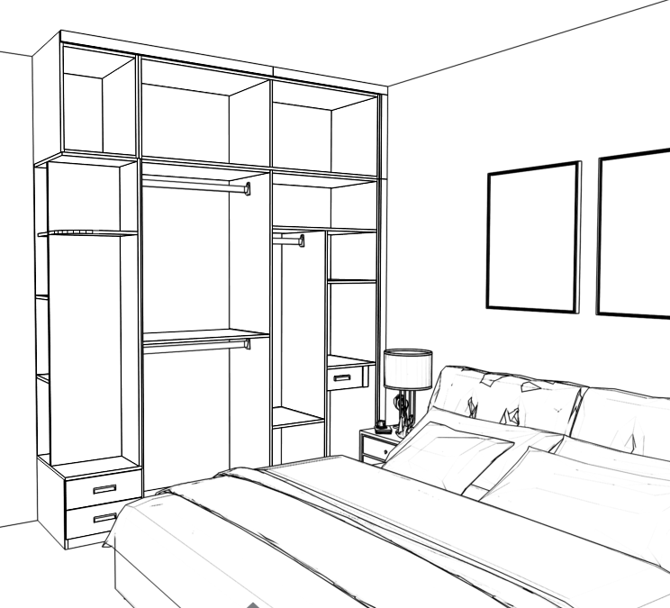
HIVISION 好风景家居
设计培训 · 全屋定制设计与量尺
01 定制柜体基础
注意事项
正确做法
正确做法
错误做法
靠墙/床头柜位置内部空间采用挂衣区为主，采用门板分段/开启单扇门板（大角度铰链），更加合理使用空间。
原则：让床头柜挡住的空间，使用更合理，方便
17

Slide 18
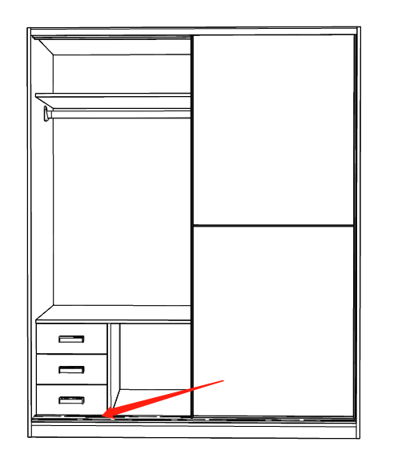
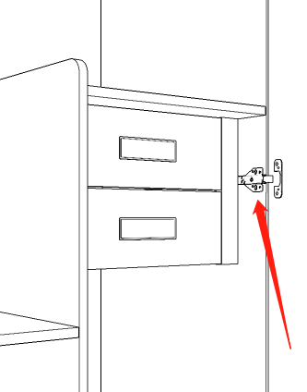
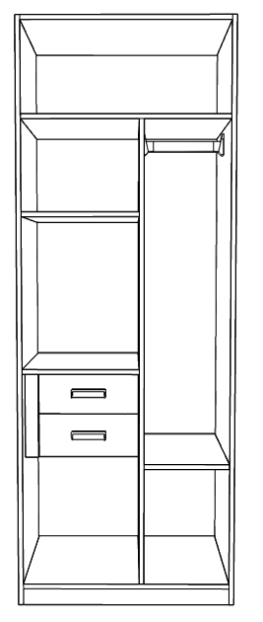
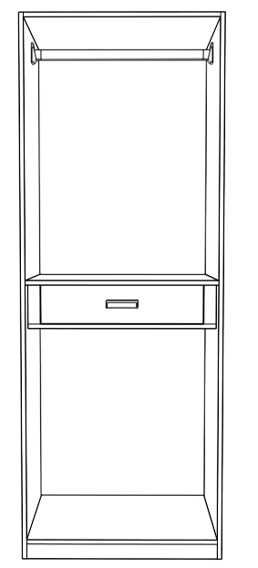
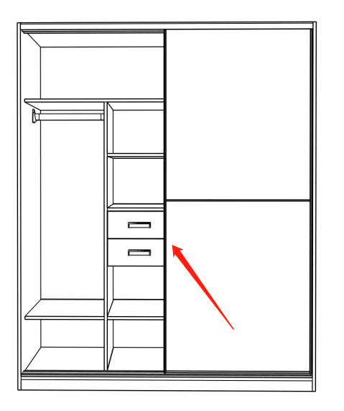
HIVISION 好风景家居
设计培训 · 全屋定制设计与量尺
01 定制柜体基础
注意事项
正确做法
错误做法
抽屉避让：于开门一侧安装抽屉侧封板（宽度50），用于避让门板常规铰链（宽度），同时抽屉部件内退80mm（至少70mm）避让铰链（深度）
移门衣柜抽屉注意：与滑门下轨道冲突，与滑门冲突（抽屉放两侧/不可放中间）
18

Slide 19
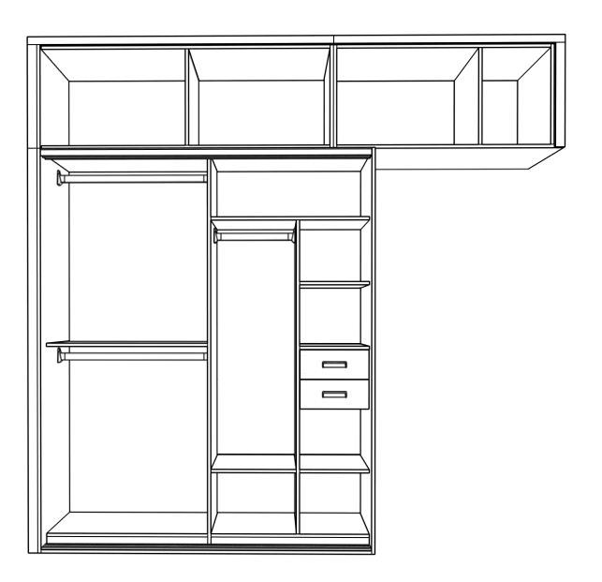
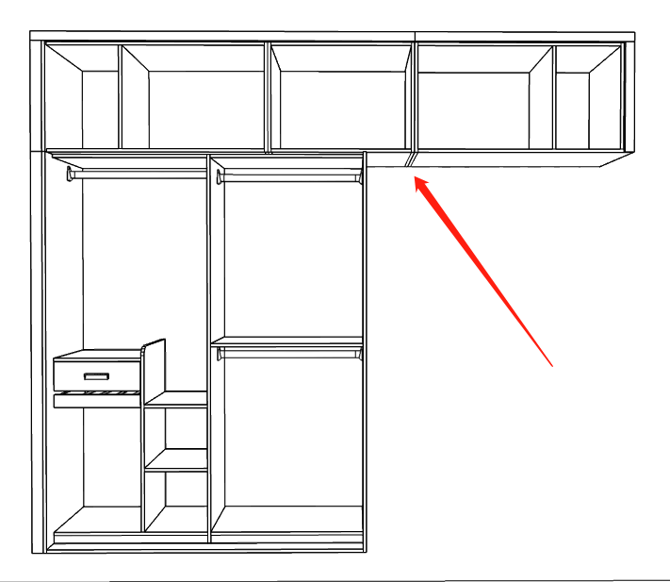
HIVISION 好风景家居
设计培训 · 全屋定制设计与量尺
01 定制柜体基础
注意事项
正确做法
错误做法
注：过门吊柜必须采用18背板结构，同时柜体有一部分搭接在衣柜下方承重，避免柜体下沉，垮塌
19

Slide 20
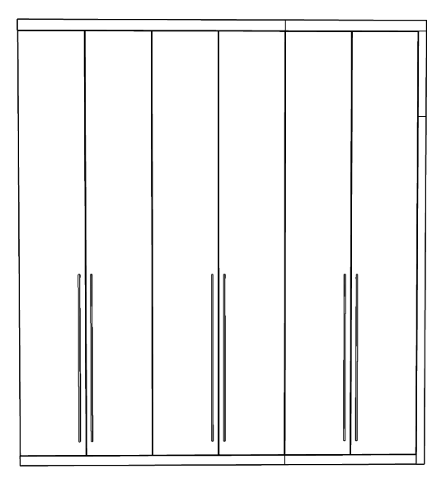
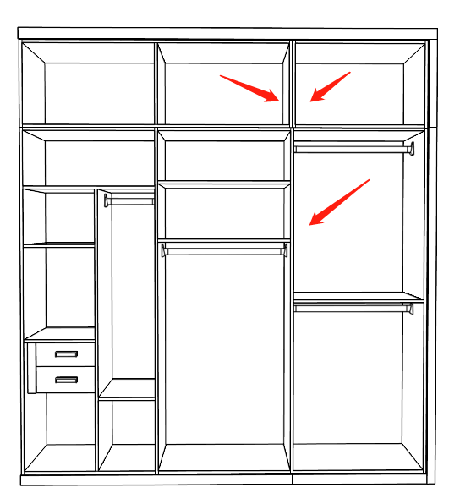
HIVISION 好风景家居
设计培训 · 全屋定制设计与量尺
01 定制柜体基础
注意事项
错误做法
注：移门到顶结构，上下柜中立板位置数量需一摸一样
20

Slide 21
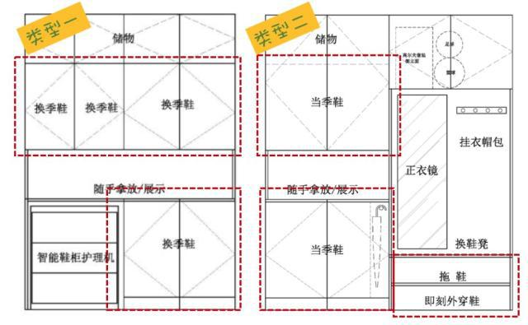
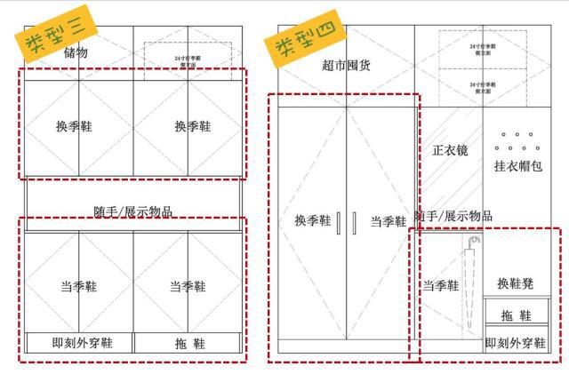
HIVISION 好风景家居
设计培训 · 全屋定制设计与量尺
01 定制柜体基础
数量估算：鞋子分为平底鞋、高跟鞋、短靴、长靴、球鞋、拖鞋几个大类。两个人住，家里鞋子大概在15~20双左右；一家三口住，鞋子大概在25~40双左右；一家四口的家庭，大概在45~60双左右；三代同堂的话，差不多得在80双以上。
鞋码分析：成年男性的脚长在24.5cm~28cm左右，换算成鞋码大概是39~46码，估算成鞋长大约26cm~34cm左右；成年女性的脚长在22.5cm~25cm左右，换算成鞋码大概是35~40码，估算成鞋长大约24cm~31cm左右。弄清楚个大概之后，再来计算鞋柜的深度和层高。
鞋柜深度：因为鞋柜深度=鞋长+柜门厚度，所以一般鞋柜深度在35-40cm左右，带鞋盒收纳的鞋柜尺寸要40cm
鞋柜层高：高度最低的拖鞋大概在7cm左右，层板间距最小150mm。女性高跟鞋，长筒靴尺寸需考虑。层板间距根据女主人鞋高度进行设计。
常规鞋柜层板之间会有16cm的间距，为了更好的收纳，在鞋柜侧面每间隔32mm左右的地方打孔，方便调节层高
换鞋凳高度400-450mm，宽度550-1000mm。
21

Slide 22
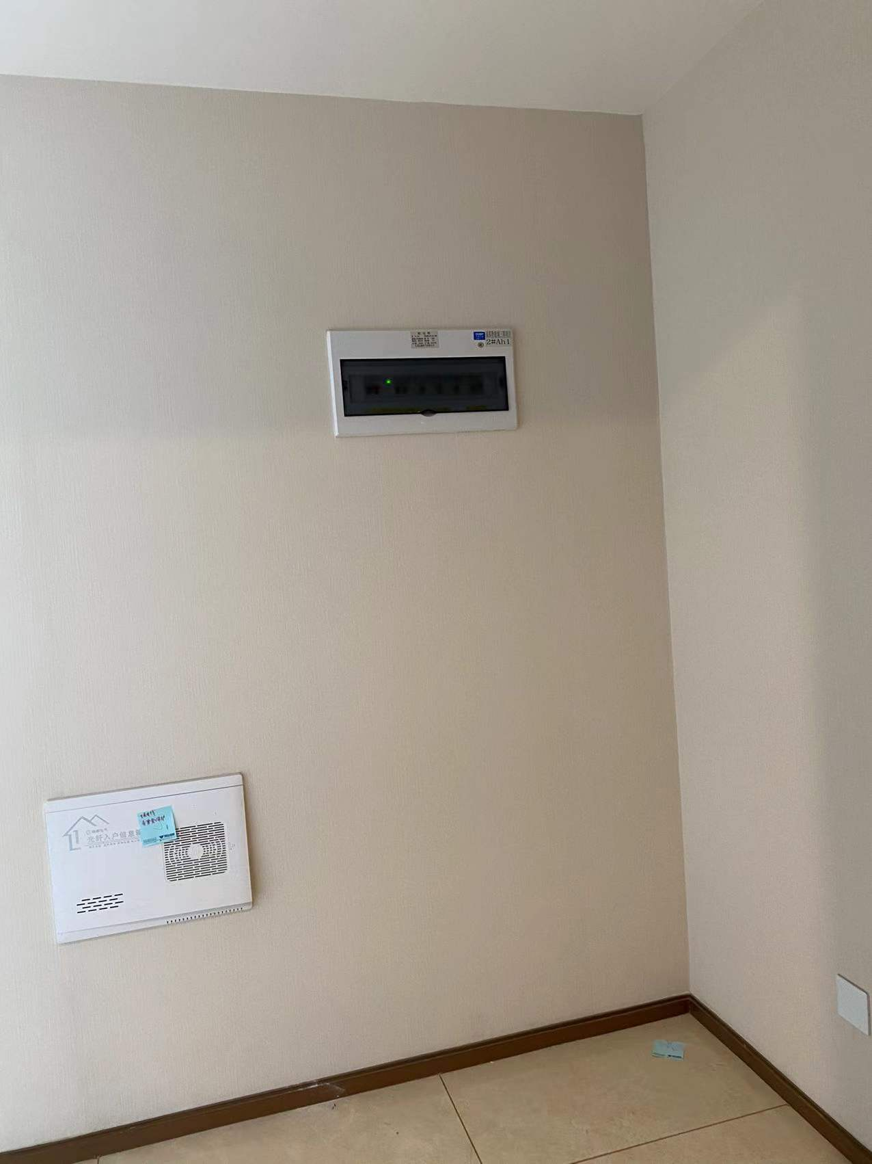
HIVISION 好风景家居
设计培训 · 全屋定制设计与量尺
01 定制柜体基础
玄关：避让电箱/多媒体光纤盒的方法
22

Slide 23
HIVISION 好风景家居
设计培训 · 全屋定制设计与量尺
01 定制柜体基础
处理方法：
在入户玄关、客厅、书房等空间设计产品时，一般都会在墙上有电箱或多媒体箱，产品也在此处时，避让电箱的做法：
较小的电箱，按照正常设计，现场安装时比对尺寸开口
较大的电箱，差不多与整组单元柜一样大，这时最好的做法是，此处漏空设计；
设计产品时，电箱位置不能是柜体立板所在的位置，一定设计在柜体背板空间较大的范围区域内
23

Slide 24
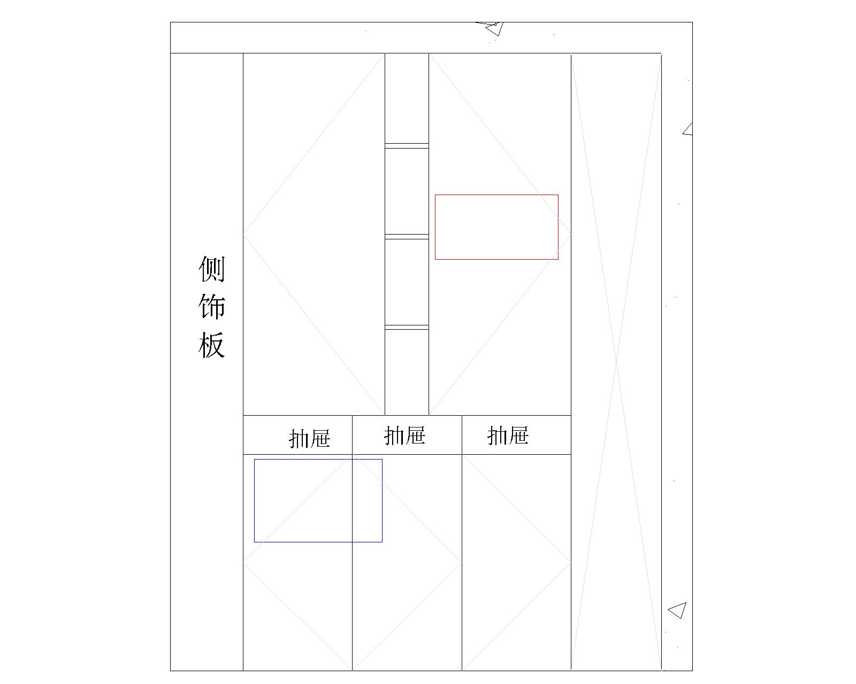
HIVISION 好风景家居
设计培训 · 全屋定制设计与量尺
01 定制柜体基础
当障碍物前方需要放隔板时
隔板应后延伸负数值
（外壳厚度+间隙10mm)
多媒体盒
四周与隔板
间距20mm左右
24

Slide 25
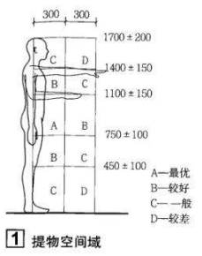
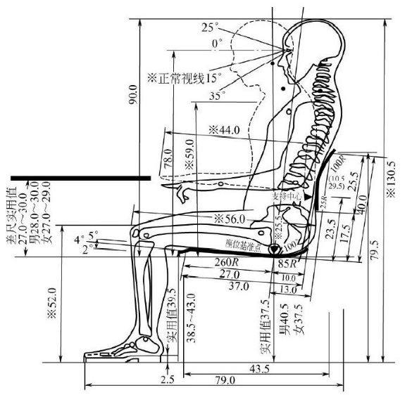

HIVISION 好风景家居
设计培训 · 全屋定制设计与量尺
01 定制柜体基础
设计原则
25

Slide 26
02 现场测量准备
现场测量与规范要求
先把安全、功能和美观三个原则讲清楚，再进入工具、沟通和现场动作。
好风景 7S 增长系统 · 设计培训
26

Slide 27
HIVISION 好风景家居
设计培训 · 全屋定制设计与量尺
02 现场测量准备
安全
功能
美观
安全为设计中第一要素
核心，根本，需求
锦上添花
27

Slide 28
HIVISION 好风景家居
设计培训 · 全屋定制设计与量尺
02 现场测量准备
C
O
N
T
E
N
T
1
2
目
测量前期准备
定制衣柜测量
录
3
4
定制橱柜测量
障碍处理方式
28

Slide 29
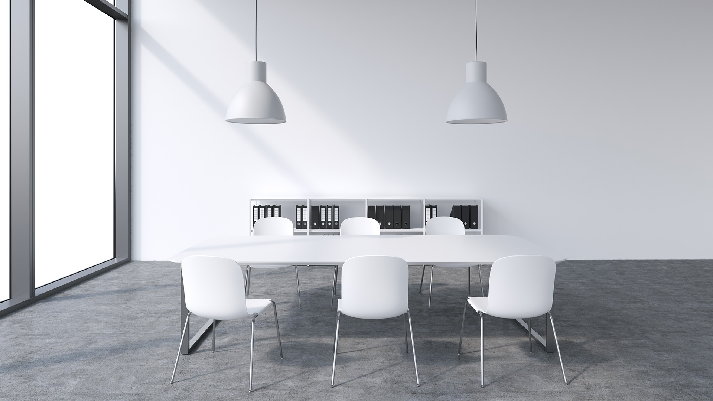


02 现场测量准备
测量前的准备
带齐工具、确认客户需求、检查通道与现场条件，减少返工。
好风景 7S 增长系统 · 设计培训
29

Slide 30

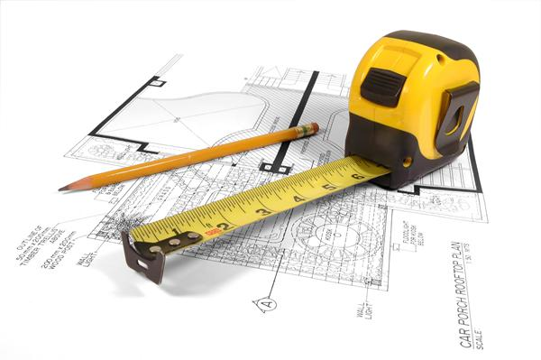
HIVISION 好风景家居
设计培训 · 全屋定制设计与量尺
02 现场测量准备
测量前的准备
30

Slide 31
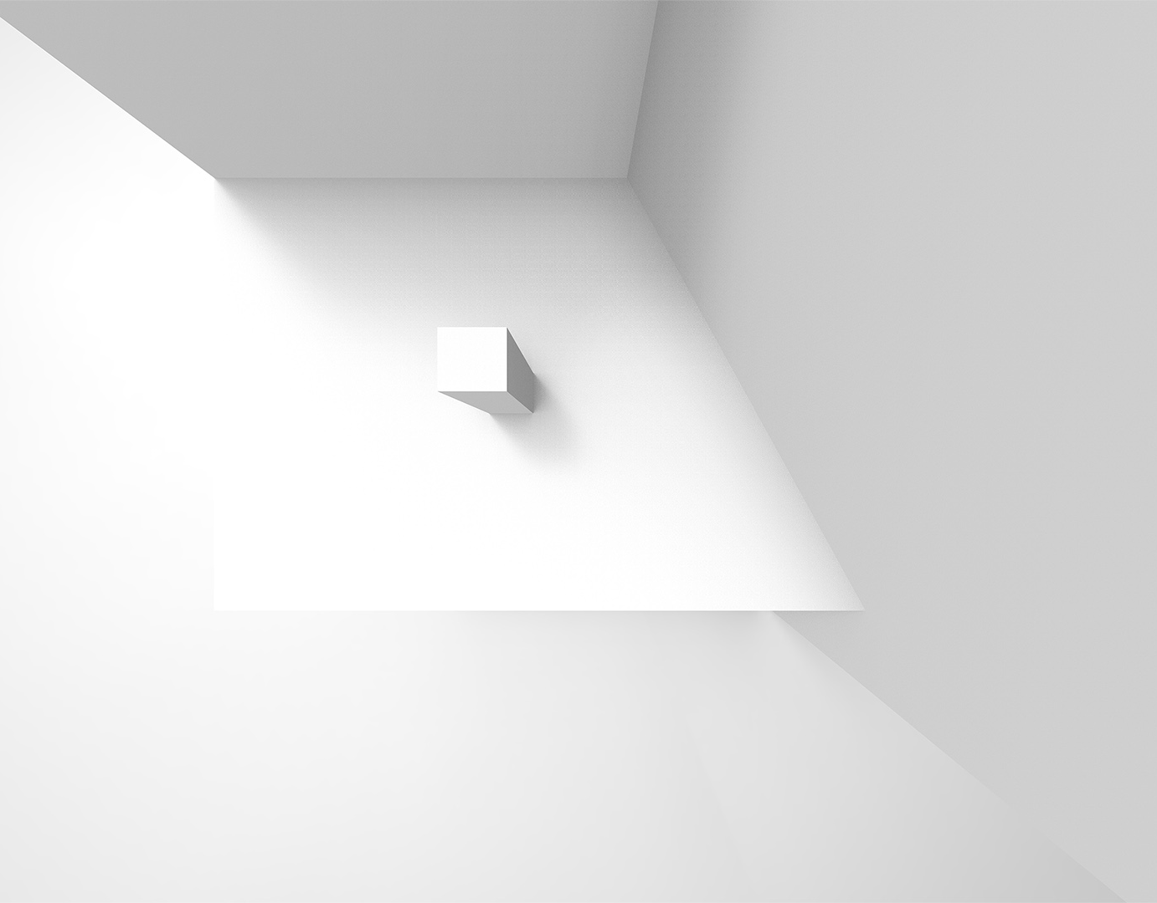

HIVISION 好风景家居
设计培训 · 全屋定制设计与量尺
02 现场测量准备
准备与礼仪
设计员上门设计前在专卖店一定要核对好预约单上的所有内容
与客户再次核对到达客户家的时间
按照规定佩戴好工作牌
精神要饱满,着装要整齐
检查好测量工具是否齐备、能否正常使用。
31

Slide 32

HIVISION 好风景家居
设计培训 · 全屋定制设计与量尺
02 现场测量准备
与客户联系
XX先生/小姐，不好意思打扰您了，我是好风景家居设计师XXX，我刚接到您这边的设计需求，现在和您确认一下时间和地点：请问您大概是什么时间有空，我们可以现场交流一下的方案一些需求还有注意事项。确定位置，XX路XX花园XX号房吗？
（要问清确定的时间和地点
尽量邀约客户一起到现场）
32

Slide 33

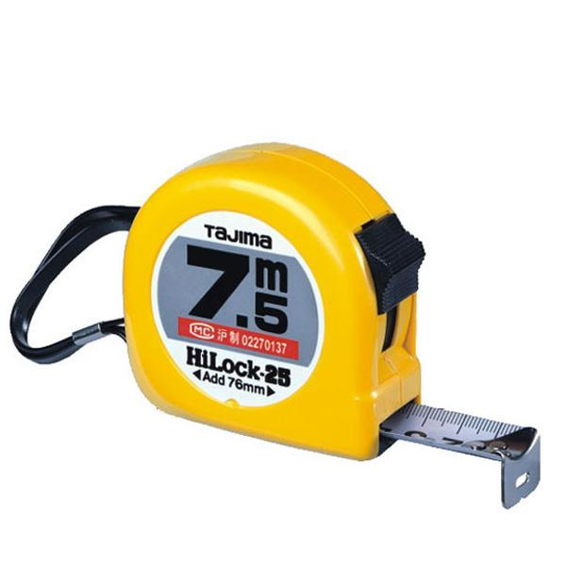



HIVISION 好风景家居
设计培训 · 全屋定制设计与量尺
02 现场测量准备
测量工具
定制家居产品在测量时需要用到的工具有：
  钢制卷尺：5m以上，宽度2.5cm以上
  激光测距仪
  笔：至少2支不同颜色
  测量本：硬质
  角尺或激光水平仪。
33

Slide 34

HIVISION 好风景家居
设计培训 · 全屋定制设计与量尺
02 现场测量准备
卷尺读数方法：
在量尺中标尺也容易看错，怎样来避免呢？
首先看标尺上的数字区分（所有的卷尺都有红、黑区分）；是红数字及黑数字，红数字代表分米，黑数字代表厘米，我们看的时候是怎么看得呢？我们首先要看的数字是红数字，接着看黑数字再看毫米了，如：“红数字是250；黑数字是6；毫米是5，那么我们的整体数是2565毫米（mm）这样就不会看错数字”，这点特别注意。
34

Slide 35

HIVISION 好风景家居
设计培训 · 全屋定制设计与量尺
02 现场测量准备
测量沟通，挖掘客户需求
了解客户基本需求，在专业建议的过程中建立信任。
先确认客户想购买哪些产品，每个空间想做什么内容；（根据客户家的装修风格建议客户选择什么颜色和款式）
然后快速绘制平面布置手稿，明确产品的摆放位置（比较直观，告诉客户怎么摆更节约空间，更舒适、美观、大方）。
储藏室
35

Slide 36

03 衣柜测量
定制衣柜测量
从房间净尺寸、墙体与门窗，到电位和通道，按顺序完成记录。
好风景 7S 增长系统 · 设计培训
36

Slide 37
未进房间前需要考虑的因素
HIVISION 好风景家居
设计培训 · 全屋定制设计与量尺
03 衣柜测量
室外通道
电梯口、电梯箱、楼梯、走廊等（通道的尺寸大小直接影响到大件的衣柜搬运）
室内通道
室内走廊、卧室门等，（因为室内各通道进出口尺寸的大小，直接影响到衣柜 的搬运顺畅问题，特别是大件的柜子）。
37

Slide 38
测量的注意事项
HIVISION 好风景家居
设计培训 · 全屋定制设计与量尺
03 衣柜测量
墙体长度(房间套内尺寸)：多点测量、墙体是否承重
墙体角度(复尺时必测项）：墙体角度、墙体倾斜度
窗户尺寸（窗宽、窗高）：窗台石
窗户位置（距墙宽、距地高）：窗帘盒
电源开关位置：电源、开关位置确认是否会有改动
门套和门的开启方向
梁、柱尺寸：宽度/深度
吊顶：类型、高度、窗帘盒
现场其他情况
现场照片、现场视频
38

Slide 39
常规的测量方法
HIVISION 好风景家居
设计培训 · 全屋定制设计与量尺
03 衣柜测量
◆沿墙距离地面100-150MM
◆沿墙距离地面1550-2200MM
◆离开墙面600-650MM
◆测量多个位置宽度，高度
c(吊柜)
b(台面)
a(地柜) d
39

Slide 40

HIVISION 好风景家居
B 面
设计培训 · 全屋定制设计与量尺
03 衣柜测量
1.画出整个房间的平面图，并量好墙体之间的宽度
2.注明房间信息，柜体位置，标注里面索引方向
3.确定房间地面信息（地板上/地板下/地砖）
衣
柜
A 面
40

Slide 41


HIVISION 好风景家居
设计培训 · 全屋定制设计与量尺
03 衣柜测量
A 面
B 面
1.注明立面信息，开关、插座位置。柜体是否避让开关
2.门套宽度，门上高度（过门吊柜时需注意）
3.房间总宽度确定柜体类型，床品大小
4.窗帘预留一般单轨帘预留150MM，双轨帘预留200MM以上
41

Slide 42


辅助测量方法
HIVISION 好风景家居
设计培训 · 全屋定制设计与量尺
03 衣柜测量
42

Slide 43


辅助测量方法
HIVISION 好风景家居
设计培训 · 全屋定制设计与量尺
03 衣柜测量
43

Slide 44


HIVISION 好风景家居
设计培训 · 全屋定制设计与量尺
03 衣柜测量
三边测量方法
44

Slide 45

放样测量方法
HIVISION 好风景家居
设计培训 · 全屋定制设计与量尺
03 衣柜测量
45

Slide 46
防止测量错误的方法
HIVISION 好风景家居
设计培训 · 全屋定制设计与量尺
03 衣柜测量
1.提前画好尺寸线，第一时间写数据。
2.一个测量数据读两遍，确保读的准确记得牢 。
3.初测数据要保留(校核数据第一关) 量尺的时候,我们要带着初测时的记录稿去,复测的数据就 写在初稿上(但要做标记以示区别)。
46

Slide 47

尺寸链封闭（校对数据第二关） 在1000MM高的水平截面上，测量的内墙横向尺寸要开成一个封闭的尺寸链。如图所示：
HIVISION 好风景家居
设计培训 · 全屋定制设计与量尺
03 衣柜测量
在测量完X1、X2、X3之后，计算以下X1+ X2是否等于X3，如果误差超过10MM就要重新核对数据。注意：X3必须是测量出的数据。
47

Slide 48
04 橱柜测量
定制橱柜测量
厨房测量重点关注水、电、气、烟道、设备尺寸与安装空间。
好风景 7S 增长系统 · 设计培训
48

Slide 49

HIVISION 好风景家居
设计培训 · 全屋定制设计与量尺
04 橱柜测量
厨房中需要测量的尺寸
厨房套内尺寸（H800/850）
角度测量（复尺必测：三边形法则）
厨房层高、地差（保持在15mm以内）
窗户尺寸（窗户本身的高度及宽度、开窗情况）
窗户位置（窗户距离四方墙体的距离）
电源开关位置（所有插座距离地面高度，距离左/右墙体的距离）
49

Slide 50
HIVISION 好风景家居
设计培训 · 全屋定制设计与量尺
04 橱柜测量
厨房中需要测量的尺寸
7、冷、热水位及下水位/水阀/管道（地排、墙排、特殊阀门、管道走向）
8、气管（气表）位置（气管走向阀门位置）
9、花砖/腰线位置（欧式装饰风格避让指导）
10、门套厚度（门套厚度/深度）
11、吊顶吊装高度（吊顶类型/高度/内部情况）
50

Slide 51
HIVISION 好风景家居
设计培训 · 全屋定制设计与量尺
04 橱柜测量
水 位
  ◆水盆进水位（热、冷）
  离地高度500mm-550mm
  定位水盆柜正后方
◆净水器进水位（一般为水盆进水位）
◆冰箱进水位（特殊冰箱）
51

Slide 52
HIVISION 好风景家居
设计培训 · 全屋定制设计与量尺
04 橱柜测量
电 位
◆烟机电源（离地2100mm-2200mm，左右为烟机正上方）
◆灶具备用电源（离地500mm-550mm，左右为灶具正下方）
◆冰箱电源（离地500mm、1200mm，左右为冰箱正后方）
◆净水器电源（一般在水盆柜内，离地500mm-550mm，左右为水盆柜内）
◆嵌入式消毒柜电源（离地500mm-550mm，左右为消毒柜正后方）
◆洗碗机电源（离地500mm-550mm，左右为旁边柜体正后方）
◆集成灶电源（离地500mm-550mm，最好与烟管在同一方向）
◆备用电源（离地1200mm，左右为空台面正上方）微波炉、榨汁机、电饭煲等
52

Slide 53

HIVISION 好风景家居
设计培训 · 全屋定制设计与量尺
04 橱柜测量
1.画出整个房间的平面图，并量好墙体之间的宽度，确定烟机，灶具，水槽的位置
2.了解客户对电器的需求：
烟机和灶，还是集成灶？
水盆：单盆，双盆还是洗碗机?台上盆/台中/台下盆？净水器？垃圾处理器？
是否需要消毒柜，蒸烤箱，微波炉，电磁炉?
厨房是否有冰箱？
53

Slide 54


HIVISION 好风景家居
设计培训 · 全屋定制设计与量尺
04 橱柜测量
54

Slide 55


HIVISION 好风景家居
设计培训 · 全屋定制设计与量尺
04 橱柜测量
科技发展，电器更新快
一定要跟客户确认电器型号、
安装要求等
55

Slide 56

HIVISION 好风景家居
设计培训 · 全屋定制设计与量尺
04 橱柜测量
测量完毕后，了解其装修风格，以便向客户推荐适合的产品
了解客户对电器的需求：
烟机和灶，还是集成灶？
水盆：单盆，双盆还是洗碗机?
台上盆/台中/台下盆？
净水器？垃圾处理器？
是否需要消毒柜，蒸烤箱，微波炉，电磁炉?
厨房是否有冰箱？
了解需求
56

Slide 57
05 障碍物与特殊结构
障碍物处理
梁、柱、管道、空调检修口等现场问题，要在设计前处理清楚。
好风景 7S 增长系统 · 设计培训
57

Slide 58

HIVISION 好风景家居
设计培训 · 全屋定制设计与量尺
05 障碍物与特殊结构
遇到顶(横)梁的处理方法
58

Slide 59



HIVISION 好风景家居
设计培训 · 全屋定制设计与量尺
05 障碍物与特殊结构
处理方法：
遇到这种情况，往往客户要求柜子把梁盖住，设计产品时就要注意，看顶梁大小，处置方式不同。
顶梁小于200，可以做浅柜处理
顶梁大于300以上，根据现有技术体系，做浅柜、天花封顶板(竖装)收口；还可以做切梁柜
柜体与障碍物的距离预留20mm。（见光面侧板应做相对应的延伸，确保见光面不留缝隙）
59

Slide 60

HIVISION 好风景家居
设计培训 · 全屋定制设计与量尺
05 障碍物与特殊结构
空调检修口避让方式
60

Slide 61


HIVISION 好风景家居
设计培训 · 全屋定制设计与量尺
05 障碍物与特殊结构
方式多种多样
终归到底：留意它 避开它
61

Slide 62
HIVISION 好风景家居
设计培训 · 全屋定制设计与量尺
05 障碍物与特殊结构
玄关：避让电箱/多媒体光纤盒的方法
62

Slide 63
HIVISION 好风景家居
设计培训 · 全屋定制设计与量尺
05 障碍物与特殊结构
处理方法：
在入户玄关、客厅、书房等空间设计产品时，一般都会在墙上有电箱或多媒体箱，产品也在此处时，避让电箱的做法：
较小的电箱，按照正常设计，现场安装时比对尺寸开口
较大的电箱，差不多与整组单元柜一样大，这时最好的做法是，此处漏空设计；
设计产品时，电箱位置不能是柜体立板所在的位置，一定设计在柜体背板空间较大的范围区域内
63

Slide 64
HIVISION 好风景家居
设计培训 · 全屋定制设计与量尺
05 障碍物与特殊结构
当障碍物前方需要放隔板时
隔板应后延伸负数值
（外壳厚度+间隙10mm)
多媒体盒
四周与隔板
间距20mm左右
64

Slide 65

HIVISION 好风景家居
设计培训 · 全屋定制设计与量尺
05 障碍物与特殊结构
墙体中间墙柱或包管柱子
65

Slide 66

HIVISION 好风景家居
设计培训 · 全屋定制设计与量尺
05 障碍物与特殊结构
与墙之间距离20mm左右
处理方法1：
柜体与障碍物的距离预留20mm以上
设计时放一组柜子在墙柱前面位置，避免墙柱横跨两组
墙柱位置设计使用浅柜
柜体背板离墙柱不低于20mm
浅柜
封口板
封口板
66

Slide 67

HIVISION 好风景家居
设计培训 · 全屋定制设计与量尺
05 障碍物与特殊结构
与墙之间距离20mm左右
处理方法2：
柜体与障碍物的距离预留20mm以上
设计时放一组柜子在墙柱前面位置，避免墙柱横跨两组
墙柱位置设计使用后切角柜
柜体背板离墙柱不低于20mm
封口板
缺角柜
封口板
67

Slide 68

HIVISION 好风景家居
设计培训 · 全屋定制设计与量尺
05 障碍物与特殊结构
墙角有柱子或包管柱子
68

Slide 69


HIVISION 好风景家居
设计培训 · 全屋定制设计与量尺
05 障碍物与特殊结构
处理方法：
处理这种情况主要是与柜体样式有关
如设计一字型柜体，就要视柱子大小
柱子大于200以上(大柱)，就做浅柜或者使用后缺角柜处理
此处做浅柜时，柜内只能做层板，不做抽屉
69

Slide 70

HIVISION 好风景家居
设计培训 · 全屋定制设计与量尺
05 障碍物与特殊结构
处理方法：
处理这种情况主要是与柜体样式有关
如设计一字型柜体，就要视柱子大小
柱子小于200以上(小柱)，就直接使用封口板
封口板
70

Slide 71

HIVISION 好风景家居
设计培训 · 全屋定制设计与量尺
05 障碍物与特殊结构
距离墙体
20mm
处理方法：
处理这种情况主要是与柜体样式有关
如设计L字型柜体，中间转角处可以使用L型柜体做大小头处理。
右缺L下柜
深度不一致
71

Slide 72

HIVISION 好风景家居
设计培训 · 全屋定制设计与量尺
05 障碍物与特殊结构
处理方法：
处理这种情况主要是与柜体样式有关
如设计L字型柜体， 中间转角处可以使用封口板+转角柜开门大角度铰链的方式。
挂衣区：固定门+开门
72

Slide 73
06 工艺补充与复盘
工艺补充与复盘
以边柜抽屉工艺为例，复盘结构、尺寸、功能与落地标准。
好风景 7S 增长系统 · 设计培训
73

Slide 74

HIVISION 好风景家居
设计培训 · 全屋定制设计与量尺
06 工艺补充与复盘
定制功法柜工艺细节讲解
功法展示柜
第一块工艺门板展板
展示好风景免拉手系列、单尖拉手系列、J型免拉手、C型免拉手、45°斜封边免拉手，还有金属型材单尖、双尖系列、金属嵌入式拉手以及包边拉手系列。该展板充分展现了好风景的工艺水准与加工精度。涉及金属拉手铣型工艺问题，当金属拉手嵌入抽面时，整个拉手与板材保持水平。异型封边机器一体成型，特别是侧面的封边细节处理得当，不会出现溢胶黑边现象，整体呈现效果十分理想。
74

Slide 75

HIVISION 好风景家居
设计培训 · 全屋定制设计与量尺
06 工艺补充与复盘
第二块五金格栅工艺展板
展示好风景常用系列的威法宽拉直器，有宽、细两种规格。拉直器可起到调节门板的作用，好风景三胺板材系列长度在2100以下、PET板材长度在2400以下均无需加拉直器，在此标准以下的门板不会出现翘曲变形情况。同时，还展示了部分明装拉手。
展板展示了好风景的滑轨五金，包括三节阻尼滑轨、托底阻尼滑轨、托底反弹滑轨。通过展示不同品牌的滑轨，让客户对轨道有基本的感受，为前端销售提供直观呈现。
展板下方展示好风景的格栅系列，9 + 18mm的细格栅采用卡槽方式，18 + 18mm的格栅采用五金扣件固定方式，呈现出不同格栅的美感。
中间部分是海棠角45°斜边拼框柜体，采用专用连接件组成海棠口柜体，呈现出4 * 4的海棠角，斜边拼框整体性好，缝隙均匀。中间9mm插槽格子可应用于抽屉分割、酒格展示等场景。
最下方的格栅灯带展示，使格栅与灯带形成互动，整体灯带线全部隐藏，高低错落的格栅搭配灯带形成了出色的光影效果。
75

Slide 76

HIVISION 好风景家居
设计培训 · 全屋定制设计与量尺
06 工艺补充与复盘
第三块柜体工艺展板
顶部展示好风景灯带系统，包括硅胶灯带、斜照发光灯带等不同类型的灯带，并搭配触摸、人体感应、手扫开关等不同开关以适配不同场景，为客户提供良好的体验方式，适合不同空间使用。
展板下方展示好风景标配衣杆及升级款衣杆，让客户对于柜体内部五金有一个直观的感受。
特殊加厚夹心板件采用ABA结构，使加厚板件有深浅厚度的变化，比单独的加厚板件更具灵动性。侧面整体一体封边，细节处理到位，中间板件可做异色封边，更具美感。
下方3个柜展示柜体的工艺细节。好风景柜体除背板、抽屉底板外均采用18mm厚板件，对于需承重部分，背板也会采用18mm厚板件，托底抽底板同样为18mm厚板件。柜体孔位均采用12mm小孔工艺，孔位均搭配深灰色孔位装饰盖。此外，还展示了柜体工艺免拉手、圆弧柜体板件等细节。
76

Slide 77


HIVISION 好风景家居
设计培训 · 全屋定制设计与量尺
06 工艺补充与复盘
第四块混油工艺展板
展板通过四方连续的线条进行装饰，四个角分别展示着不同样式的角花，中间雕刻着“HIVISION”好风景字样。展板下方，不同样式的角花均匀且有序地排列着。好风景的混油工艺均采用水性油漆，更加环保。油漆表面细腻、光滑，光泽度良好。
第五块特殊门板工艺展板
展板上方的3块门板属于三胺系列，是18/9mm骨骼线门板，采用隐藏式扣件进行连接。门板为四方45°拼框，侧面一体封边，正面颜色保持统一。
展板中间的6块是包覆骨骼门，搭配了麻草和藤编元素。这样的搭配效果更加宜人，覆膜材质的表面触感更为强烈，纹理也更接近实木纹理，而且比实木更不易变形。
展板下方的3块是玻璃门，分别为鹰嘴框、普通20框、蝴蝶拉手玻璃门板。不同型材颜色搭配不同颜色的玻璃，方便客户直观选择。每块门板都匹配了不同品牌的铰链，每扇门板均可自由开启，客户可以体验门板自由开合的感受、铰链五金的顺畅程度、铰链的静音效果，以及门板开启到一定程度时的自动回弹功能。
77

Slide 78

HIVISION 好风景家居
设计培训 · 全屋定制设计与量尺
06 工艺补充与复盘
第六块墙板圆弧工艺展板
第一排展示不同阳角位置所采用的工艺，包括直拼海棠角（无型材，开槽14*14）、4*4 海棠角型材连接以及型材外露 45°拼接。
第二排展示平面拼接的不同型材：
- 分线墙板（工字型，外露型材表面颜色）
- 卡槽墙板（墙板侧面开槽卡入型材，型材表面粘贴封边带，中间预留 3mm 墙板工艺缝隙）
- 平缝线墙板（墙板侧面开槽卡入型材，中间位置内缩以露出型材表面颜色）
第三排展示无型材阳角拼接方式，有1*1 海棠角 45°斜拼、4*4 海棠角 45°斜拼以及墙板直拼。
下面两排展示9mm 墙板阳角型材，热弯圆弧展示有 R18、R40、双面 R 圆弧、R100、R150 大圆弧。这些均采用热弯圆弧工艺，不易变形，无需辅助板连接，表面光滑，无开槽纹理。
整面功法墙展示，通过不同颜色以及突出功法柜的形式呈现，功法柜四周采用45°斜边碰角，并使用连接件进行连接。墙板同色卡槽，下方金属踢脚线。这样的设计很好地展示了好风景一系列工艺产品（部分展示），充分展现了好风景的工艺细节，如产品的封边、打孔组装等。这能让客户获得最直观的感受，便于他们了解工厂的实力以及产品落地到家中的实际效果。
78

